Slide 1


Slide 2
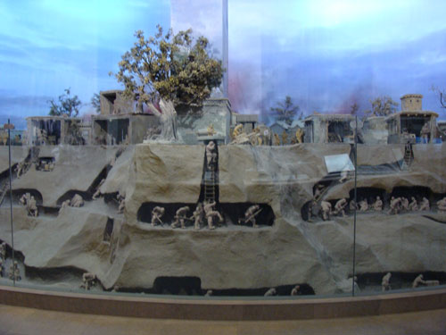


人教版 语文 五年级 上册
8 冀中的地道战
品读释疑

Slide 3
复习引入
通过上节课的学习，你能说说地道的产生和作用吗？填一填。
1．为了粉碎敌人的________，冀中人民在____________的领导下，创造了新的斗争方式，这就是地道战。
2．有了地道战这个斗争方式，冀中平原上的人民不但_____________，还有力地______________，在我国抗日战争史上留下了惊人的奇迹。
“扫荡”
中国共产党
坚持了生产
打击了敌人

Slide 4
学法导读
初读课文，带着问题快速默读课文，了解课文的主要内容。再读课文，重点品读第4-7自然段，围绕“奇迹”一词，思考地道战“奇”在哪里？体会地道战发挥的巨大作用和中国人民顽强的斗争精神。最后学习作者按一定的顺序，从多方面介绍突出事物特点的方法。

Slide 5
自读完课文后，结合课文题目，你有什么疑问？
“地道是什么样的？”
“为什么要在地道里作战？”
“如何在地道里打仗？”
……
提问题

Slide 6
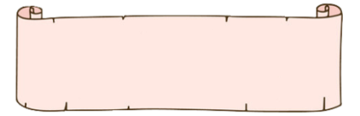
语文要素
概念：就是在阅读课文之前，根据课文题目质疑，根据大家讨论总结的问题，再来阅读课文，有的放矢，必定起到事半功倍的效果。
运用：根据大家最想了解的内容，带着自己的疑问，用较快的速度读课文，在文中找到答案并初步把握课文的主要内容。
快速阅读的方法（四）——带着问题读课文

Slide 7
整体感知
通过上节课的学习，你知道作者围绕地道战写了哪三个方面的内容吗？
1.地道的产生、作用。
2.地道的式样、特点。
3.地道战在中国抗争历史的地位。

Slide 8

粉碎扫荡，应运而生
自由朗读课文第1-3自然段：想一想，地道是在什么样的背景下产生的。它的目的是什么？

Slide 9
交代了故事发生的背景
1942到1944那几年，日本侵略军在冀中平原上“大扫荡”，还修筑了封锁沟和封锁墙，十里一碉，八里一堡，想搞垮我们的人民武装。
~~~~~~~~
~~~~~~~~~~~~
地道是在敌人修筑封锁沟和封锁墙，阻绝交通，想搞垮我们的人民武装的背景下产生的。

Slide 10
为了粉碎敌人的“扫荡”，冀中人民在中国共产党的领导下，创造了新的斗争方式，这就是地道战。
~~~~~~~~~~~~~~~~~~~~
~~~~~~~~~~~~
承上启下
我们的对策

Slide 11
针对敌人的封锁，冀中人民创造了地道。为什么说它是一个奇迹？它的作用是什么？

Slide 12
“奇迹”一词把作者对人民力量和智慧的赞美、对地道战这种独特战斗方式的叹服表现得淋漓尽致，充分肯定了地道战在抗日战争史上的地位和作用。
说起地道战，简直是个奇迹。在广阔平原的地底下，挖了不计其数的地道，横的，竖的，直的，弯的，家家相连，村村相通。

Slide 13
敌人来了，我们就钻到地道里去，让他们扑个空；敌人走了，我们就从地道里出来，照常种地过日子，有时候还要打击敌人。靠着地道这种坚强的堡垒，冀中平原上的人民坚持了敌后游击战争。
~~~~~~~~~~~~~~~~~~~~~~~~~~~~~
~~~~~~~~~~~~~~~~~~~~~~~~~~~~~
~~~~~~~~~~~~~~~~~~~~~~~~~~~~~~~~~~
“地道保护自己,与敌人作斗争

Slide 14
自由朗读课文第4自然段：想一想，地道是什么样的？有什么特点？

Slide 15
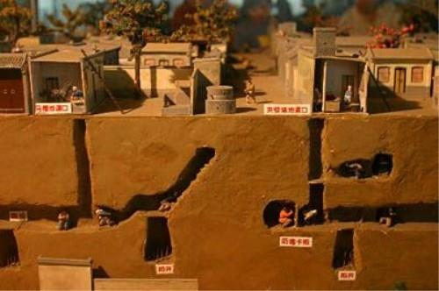
村里的地道挖在街道下面，跟别村相通的地道挖在庄稼地下面。
地道有四尺多高，个儿高的人弯着腰可以通过。
地道的顶离地面三四尺，不妨碍上面种庄稼。

Slide 16
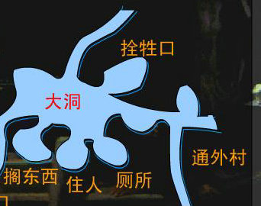
地道里每隔一段距离就有一个大洞，洞顶用木料撑住，很牢靠。大洞四壁又挖了许多小洞，有的住人，有的拴牲口，有的搁东西，有的作厕所。一个大洞容得下一百来人，最大的能容二百多人。洞里经常准备着开水、干粮、被子、灯火，在里面住上个三五天，不成问题。

Slide 17
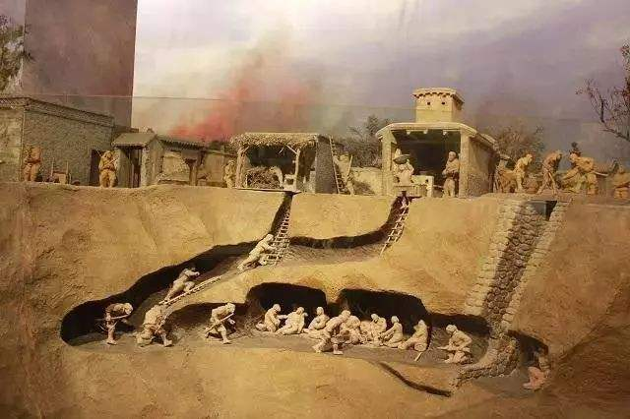
洞里有通到地面的气孔，从气孔里还能漏下光线来。气孔的口子都开在隐蔽的地方，敌人很难发现。人藏在洞里，既不气闷，又不嫌暗。有的老太太把纺车也搬进来，还嗡嗡嗡地纺线呢。

Slide 18
打击敌人，智慧无穷
自由读第5、6自然段：想一想，冀中人们是如何利用地道隐蔽自己，利用地道和敌人作战的？

Slide 19
地道的出口也开在隐蔽的地方，外面堆满荆棘。有的还在旁边挖一个陷坑，坑里插上尖刀或者埋上地雷，上面用木板虚盖着，板上铺些草，敌人一踏上去就翻下坑里送了命。
——
——————————————————
——————————————————
——————————————————
——————
陷坑

Slide 20
原来地道里每隔一段就有个很窄的“孑口”，只能容一个人爬过去。只要一个人拿一根木棒，就可以把“孑口”守住，真是“一夫当关，万夫莫开”。
———
———————
————
孑口
一人把住关口，一万个人都打不进来

Slide 21
从隐蔽自己，打击敌人方面的结构看：
口外：隐蔽安全，堆满荆棘，设置陷坑；
口内：活道——“孑口”，死道——地雷。
“一夫当关，万夫莫开。”

Slide 22
冀中人民是如何利用地道对付敌人的破坏的？地道又奇在哪里？
？

Slide 23
敌人的方法
敌人尝到了地道的厉害，想方设法来破坏，什么火攻呀，水攻呀，毒气攻呀，都用遍了。

Slide 24
我们的对策
大家又想出了许多妙法来防备。洞口准备着土和沙，可以用来灭火。
1
用土和沙来灭火；

Slide 25
我们的对策
“孑口”上装着吊板，如果敌人放毒气，就把吊板放下来挡住，不让毒气往里透。
2
用吊板挡毒气；

Slide 26
我们的对策
对付水攻的法子更妙了，把地道跟枯井暗沟连接起来，敌人放水的时候，水从洞口进来，就流到枯井暗沟里去了。
3
地道和枯井暗沟连起来，使水流走。

Slide 27
我们的对策
任敌人想出什么毒辣的法子也不怕，因为各个村子的地道是相通的，大不了转移到旁的村子去。
4
转移到旁的村子里去。

Slide 28
(想方设法)
敌 人
冀中人民
(妙法防备)
防 御 奇
火 攻
土、沙
毒气攻
孑口上装吊板
水 攻
跟枯井暗沟相连
毒辣的法子
转移到旁的村子去

Slide 29
人们在地道里是如何进行联络的？
“无线电”
“有线电”
？

Slide 30
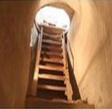
民兵指挥部派出一些分布在各处，发现了敌情就吆喝起来，一个接一个，一直传到指挥部里。老百姓管这种吆喝叫“无线电”。
这里的“无线电”指的是一个接一个的吆喝声。

Slide 31
地道里面可就用“有线电”了，一根铁丝牵住一个小铜铃，这儿一拉，那儿就响，拉几下表示什么意思是早就约好了的。
“有线电”指的是拉动铁丝牵住的铜铃发出的响声。

Slide 32
地位独特，奇迹惊人
自由朗读课文最后一段，说一说：地道战这个作战方式有什么作用？

Slide 33
有了地道战这个斗争方式，敌人毒辣透顶的“扫荡”被粉碎了。冀中平原上的人民不但坚持了生产，还有力地打击了敌人，在我国抗日战争史上留下了惊人的奇迹。
地道战粉碎了敌人的扫荡。
地道战是我国抗日战争史上惊人的奇迹。

Slide 34
写法借鉴
从多方面介绍，突出事物特点
多方面介绍事物的特点指的是从一个事物的外形、颜色、结构、用途等不同方面介绍事物独特的地方，例如本课介绍地道内部构造时，按高度、大小洞、气孔等方面依次写出了地道的特点。对事物的特点进行准确生动的描写，能够使读者对该事物有清晰的了解，并在脑海中留下鲜明深刻的印象，进而在思想上获得启迪，从情感上与作者和文本产生共鸣。

Slide 35
选择一个你最熟悉的事物，练习从不同角度写一段话，注意写出事物特点。
一定要抓住事物特点！
我家餐厅的角落里，摆放着一台电冰箱，它是灰色的，比妈妈高一头，“海尔”牌的。这台电冰箱有两个好处：一是它质量好，二是它特别省电，耗电量每天只有0.45千瓦时。并且这台电冰箱是一体两门的，分上、下两层，上层是冷藏室，储存蔬菜和水果等需要保鲜的食物；下层是冷冻室，通常存放肉类和速冻食品，有时我还会在里面放一些雪糕，运动完后，从冰箱里取出一根雪糕，吃起来爽快极了。

Slide 36
课文图示
产生及作用
产生的原因——粉碎敌人的“扫荡”
作用——躲避敌人，打击敌人
冀
中
的
地
道
战
式样、构造和功能
式样多：一百多种
构造奇：有地道、地洞、气孔、出口、
陷坑、岔道、活道、死道等
防御功能强：能防备火攻、水攻、毒气攻等
联络功能奇：“无线电”“有线电”
顽强斗争
无穷智慧
历史地位——我国抗日战争史上的奇迹

Slide 37
主题感悟
这篇课文以地道的特点为线索，介绍了冀中地道战的产生、作用，地道的式样、构造、功能等，以及地道战在抗日战争史上的地位，颂扬了中国人民在对敌斗争中表现出来的顽强斗志和无穷智慧。

Slide 38
独特感悟
面对凶残的敌人，冀中人民在党的领导下， 用无穷的智慧创造出了新的斗争方式——地道战，并据此打击敌人，保护我们的土地。他们这种临危不惧、机智勇敢的斗争行为值得我们学习。

Slide 40


